Slide 1


Платформа для совместной работы над креативными проектами
CollabSphere
2024 год, ГГНТУ

Slide 2
Профиль проекта
Текущий статус проекта (задел, что уже сделано):
Технологическое направление в соответствии с перечнем критических технологий РФ:
Разработана идея и концепция онлайн-платформы
Разработка программного обеспечения и веб-приложения
Исследование и анализ рынка
Анализ конкурентов
Технологии искусственного интеллекта
Блокчейн-технологии
Уровень TRL: 1 - Сформулирована фундаментальная концепция технологии и обоснована ее полезность
Рынок НТИ: Технет
Сквозные технологии:
Большие данные
Нейротехнологии и искусственный интеллект

Slide 3



Команда проекта
Leader ID: 6410757
Вараев Хасан Арбиевич
Хатуев Ильяс Русланович
Бачаева Ясмина Лёмаевна
Ахматханова Хадижа
Телефон, почта: +79889089904 hasanvaraev59@gmail.com
Телефон, почта: abarsukov857@gmail.com +79635982894
Телефон, почта: lemaevnaasmina@gmail.com +79667270247
Телефон, почта: +79394440905 hadijaahmathanova@mail.ru
Leader ID: 5283985
Leader ID: 6402693
Leader ID: 6412993

Slide 4


Актуальность
Проблема клиента, которую проект решает:
Существующие варианты решения проблемы:
Отсутствие удобных интегрированных инструментов для создания и работы над творческими проектами
Веб-приложения и сайты для работы над проектами
Платформы для обратной связи и обучения
Сложности в совместной работе и поиске единомышленников из-за информационной ограниченности клиента
Платформы для портфолио
Недостаток обучающих ресурсов
Проблемы с продвижением работ

Slide 5
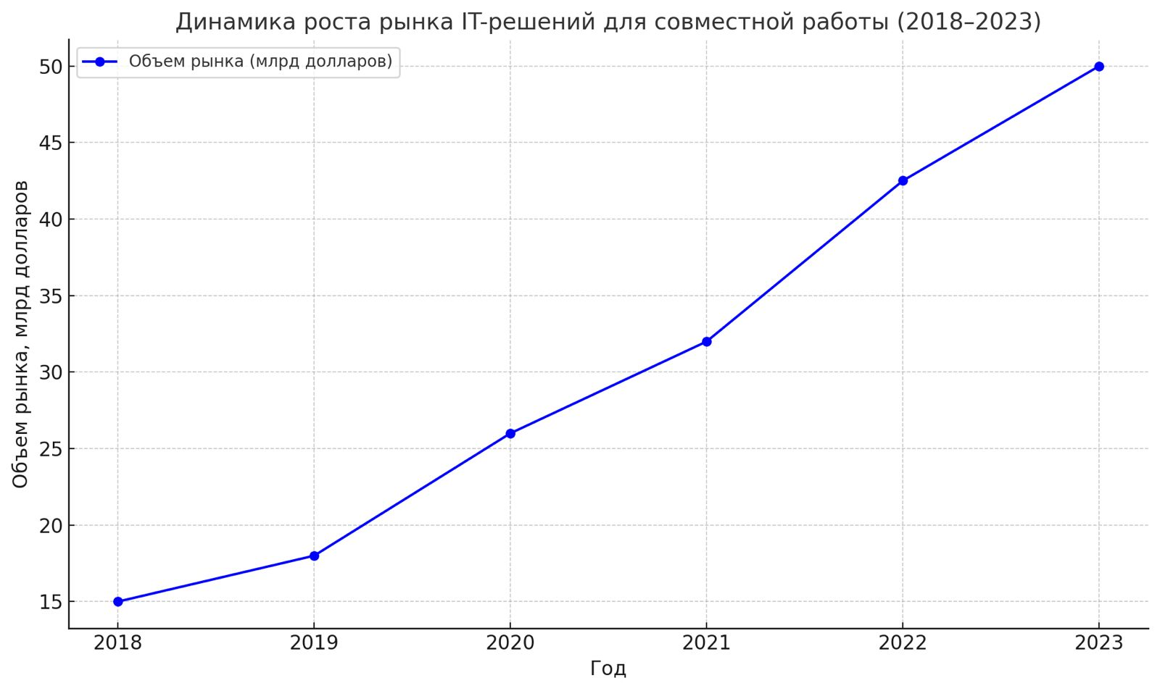
Рынок проекта
Динамика рынка (за последние 3 года):
Целевая доля рынка, которую планирует занять проект:
1-2% от рынка платформ для совместной работы.
Краткое описание рынка (объем на текущий год, география):
1. 2023 год: Рынок ПО для совместной работы оценивался в 42,51 млрд долларов и прогнозируется, что он достигнет 97,24 млрд долларов к 2031 году, со среднегодовым темпом роста (CAGR) около 13,1%
2. Основные регионы:
• Северная Америка лидирует благодаря высоким темпам внедрения технологий и развитой инфраструктуре.
• Европа активно растет за счет цифровой трансформации в таких отраслях, как образование и здравоохранение.
• Азиатско-Тихоокеанский регион демонстрирует самый высокий рост благодаря увеличению числа пользователей смартфонов и развитию интернета
Источник: tadviser.ru

Slide 6


Описание продукта и технологии
Какой продукт (товар/ услуга/ устройство/ ПО/ технология/ процесс и т.д.) будет продаваться:
Описание механики использования продукта клиентом:
Регистрация и создание профиля
Инструменты для совместного творчества
Инструменты для фрилансеров
Подписочные модели
Создание или участие в проекте
Обучение и развитие с помощью встроенных элементов платформы
Обмен и продажа работ

Slide 7


Описание продукта и технологии
Потребительские сегменты:
Портрет клиента:
1. Географическое расположение
Художники/Ценители цифрового искусства
  Глобальный охват
Возраст: 18-40 лет
2. Сектор рынка
  B2C
Хобби: искусство

Slide 8
Конкуренты
Ключевые характеристики компании/ продукта
CollabSphere
Figma
Trello
Asana
Notion
Miro
Возможность работы нескольких над одним документом или проектом в реальном времени
Есть
Есть
Есть
Нет
Есть
Есть
Набор инструментов
Есть
Есть
Нет
Нет
Есть
Есть
Возможность интеграции (Google Drive, Slack, Trello)
Есть
Есть
Есть
Есть
Есть
Есть
Планирование, отслеживания и управления задачами и сроками
Есть
Нет
Есть
Есть
Есть
Нет
Доступ к через мобильные устройства
Есть
Есть
Есть
Есть
Есть
Есть
Конкурентные преимущеста
Основные технические параметры проекта
Платформа
База данных
API для интеграций
Доступность
Обратная связь и анализ
Широкий набор инструментов
Поддержка различных форматов контента

Slide 9



Карта технологий
Frontend
Backend
База данных
React.js
Golang
PostgreSQL

Slide 10
Бизнес-модель по шаблону Остервальдера
Партнеры
Ключевые активности
Ценностное предложение
Каналы продвижения будущего продукта
Целевая аудитория
ГГНТУ, ЧГУ, ЧГПУ.
Разработка и поддержка платформы.
Удобство командной работы онлайн
Социальные сети
Студенты, фрилансеры, малый бизнес.
Поставщики ПО и облачных сервисов.
Цифровая реклама
Создание инструментов для совместной работы.
Инструменты для креативных процессов.
Партнёрства с университетами и креативными агентствами.
Креативные агентства и стартапы.
Грантодатели и разработчики.
Маркетинг и обучение пользователей.
Интеграция с популярными сервисами.
Хоббисты.
Участие в выставках и конференциях.
Вебинары и мастер-классы для целевой аудитории.
Расходы
Доходы
Разработка платформы.
Подписка и платные курсы.
Лицензии и серверы.
Партнёрства и реклама.
Маркетинг.
Гранты.
Зарплаты.

Slide 11
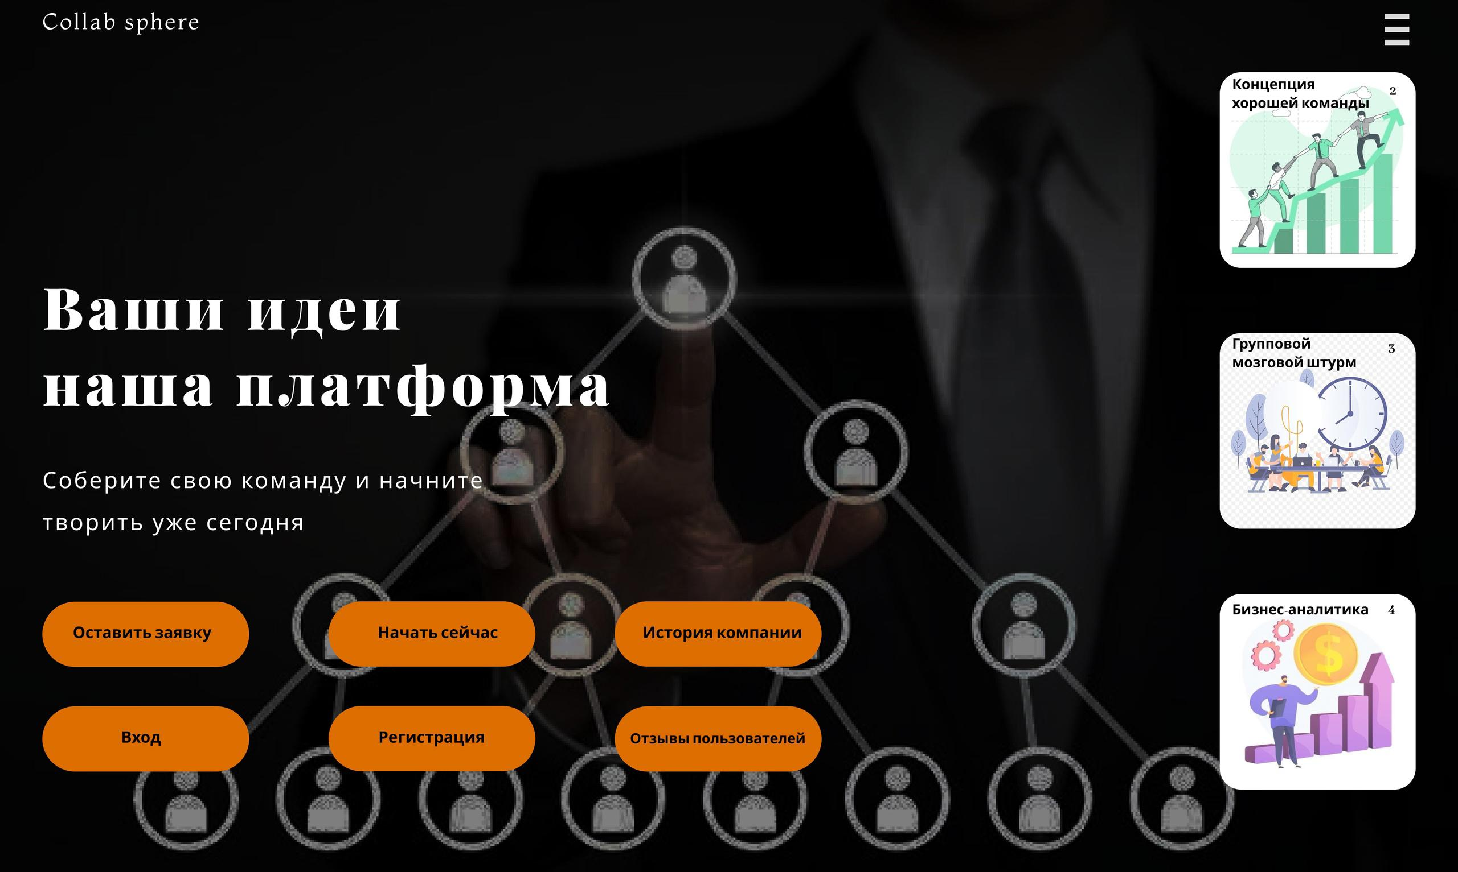
Демонстрация прототипа
[Добавьте сюда визуализацию (скриншоты, видео, картинки, ссылки и т.п.)]

Slide 12









КАРТА КЛЮЧЕВЫХ КОММУНИКАЦИЙ ПРОЕКТА НА ЭТАПЕ 1
CollabSphere
Венчурный инвестор
-ABRT
Поставщик сервисов
-Инфосистемы Джет, -Enda
Контрактное производство
-ГГНТУ
Поставщик инженеров - технологических и продуктовых
-ООО "ИНЖЕНЕР-С"
Первый инвестор
-«Стартап-студия ГГНТУ»
Пользователь В2С
-Студенты ГГНТУ, -Учащийся на курсах «Разработчик»
Тестирование лаб.образца
-Колледж ГГНТУ.
B2B потребители
-Weje -Canvanizer

Slide 13
Финансовые показатели
Доходы:
Стратегия выхода из проекта для инвесторов:
Абонентская плата за доступ к платформе
Продажа компании через 4 года с мультипликатором Х4.
Доходы от премиальных инструментов и интеграций
Реклама и спонсорство
Ориентировочная стоимость:
Подписка: 1 500 ₽/месяц за пользователя
Инструменты/интеграции: 10 000 ₽ за проект
Срок возврата инвестиций:
4 Года
Целевые показатели проекта
Единицы измерения
2025г.
2026г.
2027 г.
2028 г.
2029г.
Объем выручки
млн. руб.
0
1
10
20
50
Планы по привлечению инвестиций и бюджетного финансирования
млн. руб.
1
4
8
30
0

Slide 14
Календарный план стартап-проекта
Наименование этапа и сроки
Перечень работ этапа
Длительность этапа, мес.
Примерная стоимость, руб.
Этап 1.
12.24г. – 03.25г.
Регистрация компании.
4
300000
Разработка структуры платформы.
Внутреннее тестирование и устранение ошибок.
Создание MVP
Этап 2.
Улучшение дизайна и функционала.
8
600000
04.25г. – 12.25г.
Оценка продукта в тестовой группе и сбор обратной связи.
Разработка стратегии продвижения платформы.
Этап 3
Укрепление позиций на рынке совместных платформ.
10
700000
01.26г. – 10.26г.
Расширение функционала платформы для удовлетворения потребностей пользователей.

Slide 15
Риски проекта
Технологические риски
Рыночные риски
Сбой в работе платформы
Низкий спрос
Сложность в использовании
Высокая конкуренция
Угрозы безопасности
Изменения рыночных трендов

Slide 16


Спасибо за внимание!
CollabSphere
2024 год, ГГНТУ

